Slide 1
算法设计与分析Python
第6章 分治算法

Slide 2
引言
股票买卖
计算逆序对数
空间最小距离点对
第k小的数
大整数乘法

Slide 3
算法范式
将问题分解成若干子问题

Slide 4
算法范式
将问题分解成若干子问题
递归求解每一个子问题的解

Slide 5
算法范式
将问题分解成若干子问题
递归求解每一个子问题的解
合并各个子问题的解以便得到原问题解

Slide 6
股票买卖
第6章 分治算法

Slide 7
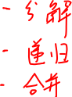
分治算法解决问题的步骤

Slide 8
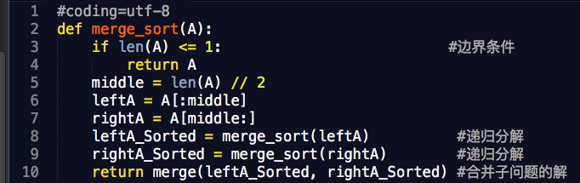
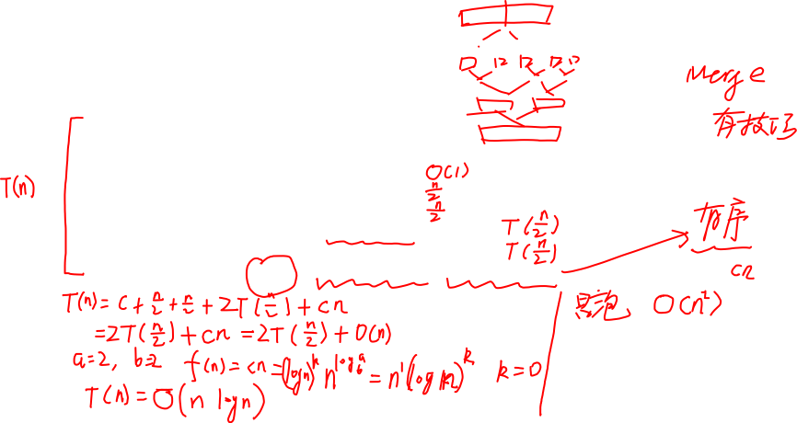
合并排序

Slide 9
问题描述
股票买卖
给定一组股票价格序列
求出能获得最佳收益的买进、卖出点

Slide 10
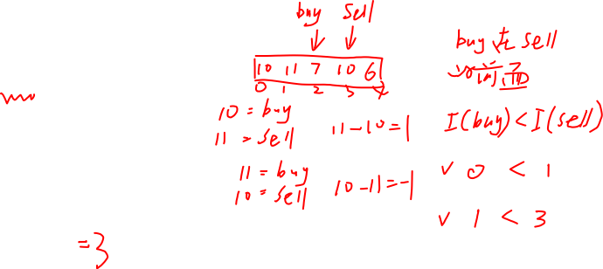
问题描述
股票买卖
给定一组股票价格序列
求出能获得最佳收益的买进、卖出点
举例
股票价格 prices = [10, 11, 7, 10, 6]
买进:prices[2] = 7, 卖出:prices[3] = 10
max_profit = 10-7

Slide 11
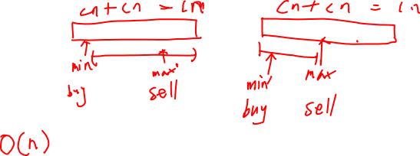
算法1
根据价格序列的最低值和最高值确定买卖点

Slide 12
算法1
根据价格序列的最低值和最高值确定买卖点
找到股票价格的最低点p_low（买进），再向右找到最大值p_rh（卖出）

Slide 13
算法1
根据价格序列的最低值和最高值确定买卖点
找到股票价格的最低点p_low（买进），再向右找到最大值p_rh（卖出）
找到股票价格的最高点p_high（卖出），再向左找到最大值p_lh（买进）

Slide 14
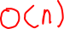
算法1
根据价格序列的最低值和最高值确定买卖点
找到股票价格的最低点p_low（买进），再向右找到最大值p_rh（卖出）
找到股票价格的最高点p_high（卖出），再向左找到最大值p_lh（买进）
取这两者最大值确定买进、卖出点
max_profit = max(p_rh-p_low, p_high-p_lh)

Slide 15
课堂习题
以上算法可行吗？如果不可行请举出反例.

Slide 16
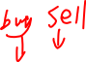
课堂习题
以上算法可行吗？如果不可行请举出反例.
以上算法意味着最佳买进、卖出点必定是价格序列的最大值或者最小值
prices = [10, 11, 7, 10, 6]
上例中的最佳买进、卖出点不是序列的最大或最小值

Slide 17
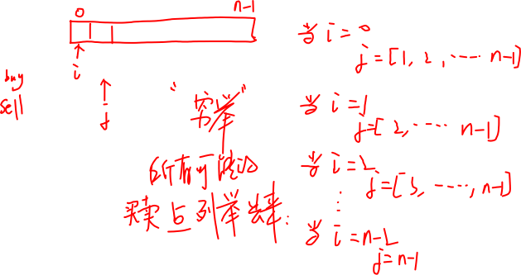
算法2
依次计算序列中买入、卖出间差值

Slide 18
算法2
依次计算序列中买入、卖出间差值
算法：
从第一个元素开始，计算该元素与其后所有元素之间差值
记录差值最大值

Slide 19
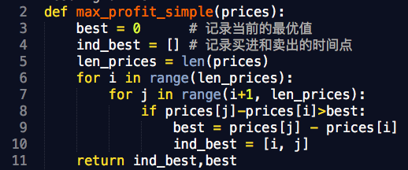
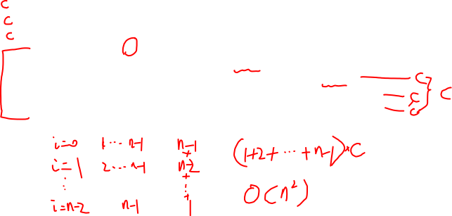
算法实现

Slide 20
算法实现
共有 n 个循环，每一次循环计算的次数分别为
n-1 + n-2 + … + 0 =O(n²)

Slide 21
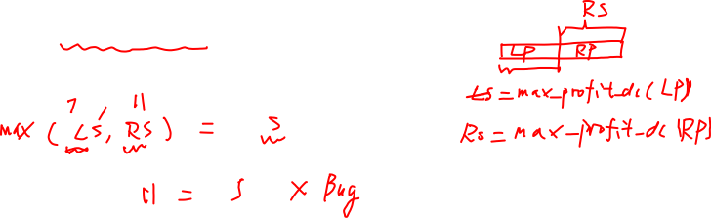
算法3
假设 s = max_profit_dc(prices) 可求得最优解

Slide 22
算法3
假设 s = max_profit_dc(prices) 可求得最优解
将原问题分解成两个子问题
prices分解成左边prices_left和右边prices_right

Slide 23
算法3
假设 s = max_profit_dc(prices) 可求得最优解
将原问题分解成两个子问题
prices分解成左边prices_left和右边prices_right
递归求解子问题
s_left = max_profit_dc(prices_left)
s_right = max_profit_dc(prices_right)

Slide 24
算法3
假设 s = max_profit_dc(prices) 可求得最优解
将原问题分解成两个子问题
prices分解成左边prices_left和右边prices_right
递归求解子问题
s_left = max_profit_dc(prices_left)
s_right = max_profit_dc(prices_right)
合并子问题解

Slide 25
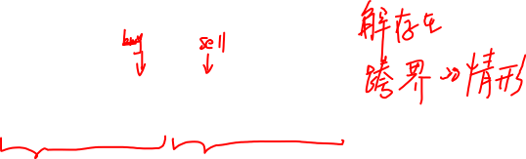
解可能存在跨界的情况

Slide 26
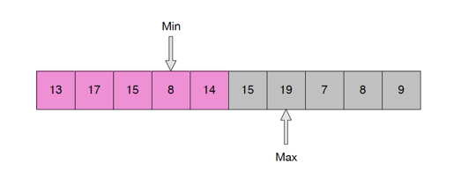
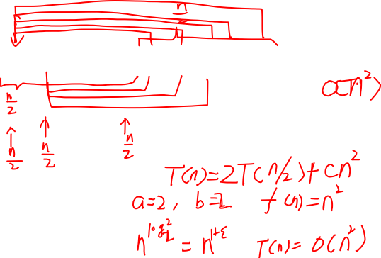
如何求解跨界情况下的解

Slide 27
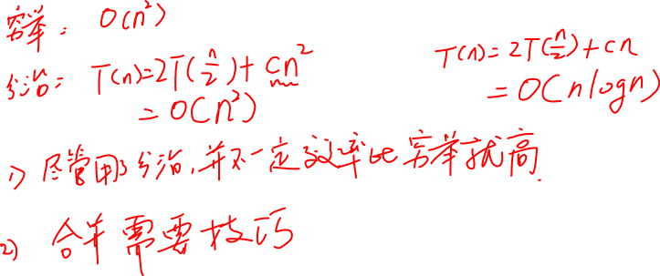

Slide 28
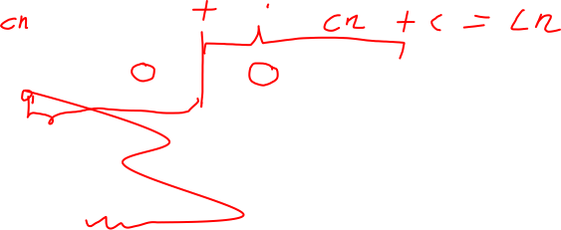
如何求解跨界情况下的解
找到左边序列最小值，记为min（买点）
找到右边序列的最大值，记为max（卖点）
它们之间的差值就是跨界情况下的解 s_cross = max-min

Slide 29
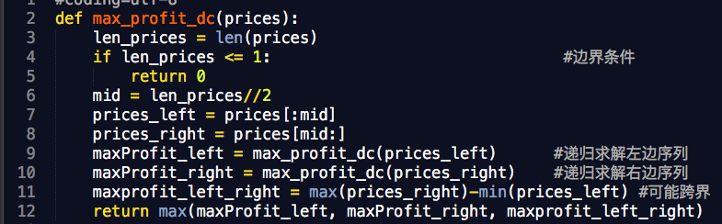
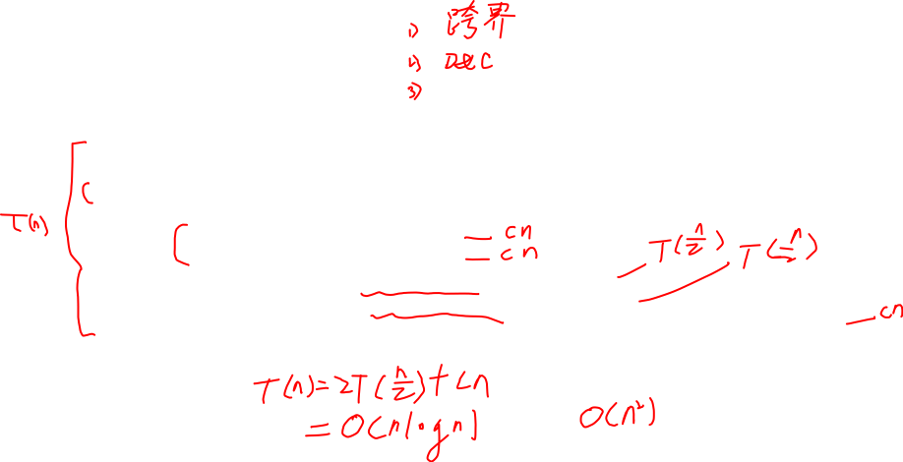
分治算法实现

Slide 30
时间复杂度
假设函数max_profit_dc 的时间为T(n)
得到序列长度，常数时间 c
分解序列，常数时间c
左边子序列解，T(n/2)
右边子序列解，T(n/2)
跨界的解，cn
三个解取最大值，常数时间
T(n) = 2T(n/2) + cn = O(n log n)

Slide 31
线性时间的算法
从左到右依次扫描序列元素，并求得该元素左部最⼩值

Slide 32
线性时间的算法
从左到右依次扫描序列元素，并求得该元素左部最⼩值
将输⼊序列与左部最⼩序列对应相减，得到的差值序列中的最⼤值就是问题的解

Slide 33
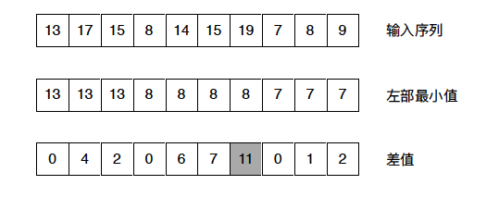

Slide 34
计算逆序对数
第6章 分治算法

Slide 35
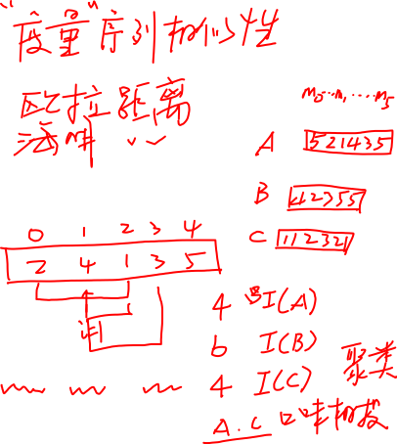
问题描述
逆序对
如果元素的索引 i < j，且 a_{i} > a_{j}，那么元素a_{i} 和a_{j} 是⼀对逆序
给定序列，求序列中的逆序对数
比如：
[1, 2, 3, 4, 5]的逆序对数为0
[2, 4, 1, 3, 5]的逆序对数为3，分别为[2, 1]，[4, 1] 和[4, 3]

Slide 36
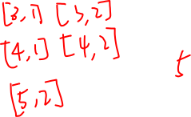
课堂练习
序列[3, 4, 1, 5, 2]的逆序对数？

Slide 37
课堂练习
序列[3, 4, 1, 5, 2]的逆序对数？
[3, 1]，[3，2], [4, 1]，[4, 2] 和[5, 2]

Slide 38
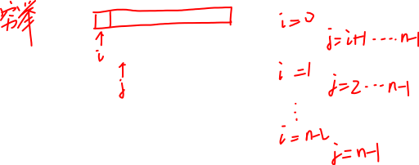
算法1
每⼀个元素，计算该元素右边有⼏个元素⽐它小
累计每一个元素右边小于的数量即为序列总的逆序对数

Slide 39
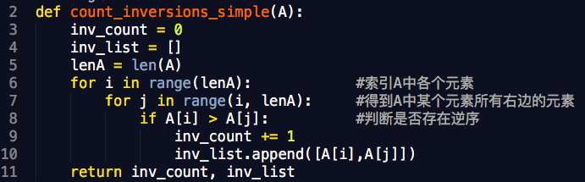
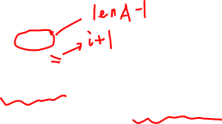
算法实现

Slide 40
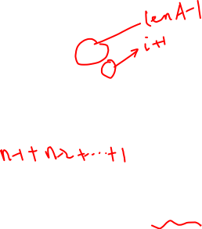
算法实现
算法共有n 次循环，每⼀次循环的执⾏次数分别为n-1+n-2+…+1，因此其时间复杂度为O(n²)

Slide 41
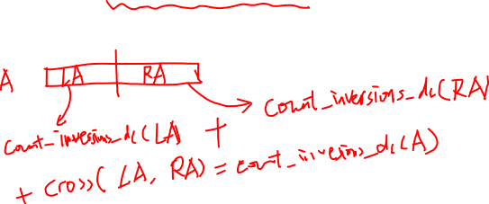
分治算法求解
对于输⼊序列A，假设函数 count_inversions_dc(A) 可以求得问题的解

Slide 42
分治算法求解
对于输⼊序列A，假设函数 count_inversions_dc(A) 可以求得问题的解
将输⼊序列A 分为两部分，AL 和AR
AL 和AR 可与原序列A相同算法计算其中的逆序数，也就count_inversions_dc(AL)，count_inversions_dc(AR)

Slide 43
分治算法求解
对于输⼊序列A，假设函数 count_inversions_dc(A) 可以求得问题的解
将输⼊序列A 分为两部分，AL 和AR
AL 和AR 可与原序列A相同算法计算其中的逆序数，也就count_inversions_dc(AL)，count_inversions_dc(AR)
原问题的解也有可能分别落在AL 与AR 中，也就是需要考虑解存在跨界的可能

Slide 44
分治算法求解
对于输⼊序列A，假设函数 count_inversions_dc(A) 可以求得问题的解
将输⼊序列A 分为两部分，AL 和AR
AL 和AR 可与原序列A相同算法计算其中的逆序数，也就count_inversions_dc(AL)，count_inversions_dc(AR)
原问题的解也有可能分别落在AL 与AR 中，也就是需要考虑解存在跨界的可能
总的逆序数应该等于左边⼦问题AL 求得的逆序数加上右边⼦问题AR 求得的逆序数，再加上跨界情况下求得的逆序数

Slide 45
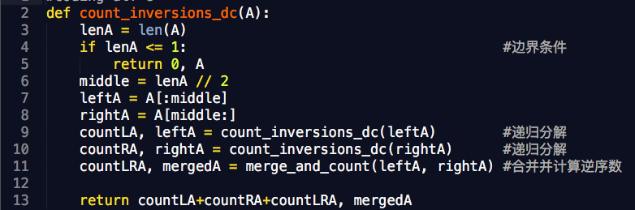
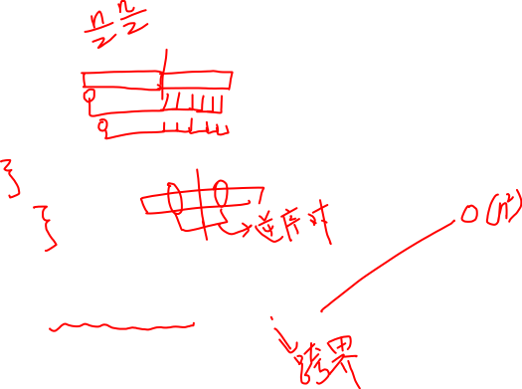
算法实现

Slide 46
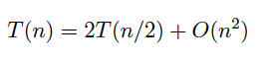
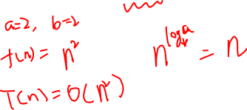
跨界情况下的解
如果在每次合并时，都需将AL 中元素与AR 中所有元素进⾏⽐较。那么由于AL 中有n/2 个元素，⽽AR 中元素个数也是n/2 个元素，这样导致计算跨界情况下解的时间复杂度就是O(n²)

Slide 47
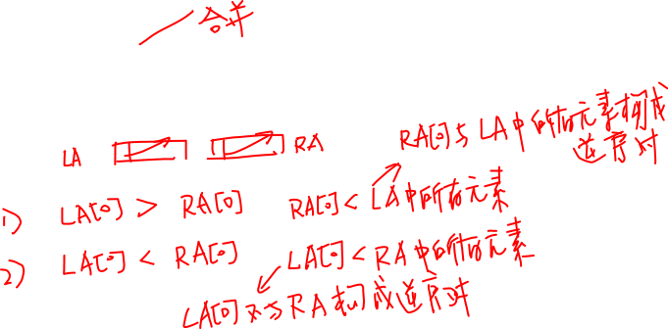
改进跨界计算效率
如果AL 和AR 均有序，那么就不需要将AL 中的每⼀个元素与AR 中所有元素进⾏⽐较

Slide 48
改进跨界计算效率
如果AL 和AR 均有序，那么就不需要将AL 中的每⼀个元素与AR 中所有元素进⾏⽐较
AL 中元素AL[i] ⼤于AR 中的某个元素AR[j]，那么此时AR[j] 之后的所有元素AR[j + 1],AR[j +2], ,AR[end] 与AL[i] 都构成逆序对

Slide 49
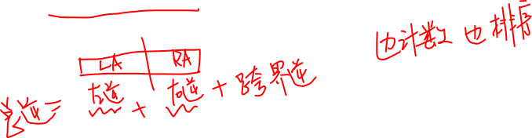
但是…
AL 和AR 有序的情况下，的确是可以提⾼求解跨界情况下解的效率
然⽽，如果先对AL 和AR 排序，那么就破坏了AL 和AR 中数的位置关系，从⽽得不到其中准确的逆序数

Slide 50
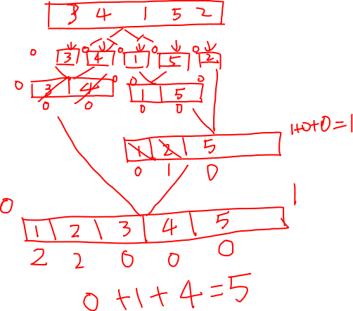

Slide 51
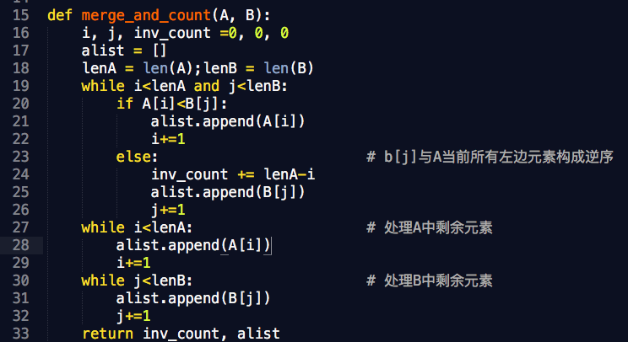
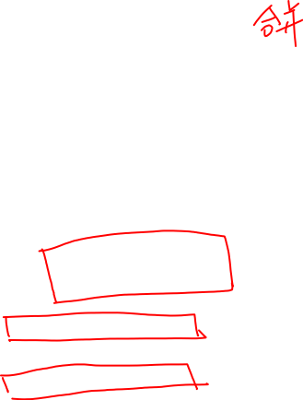
合并计数算法实现

Slide 52
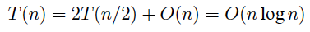
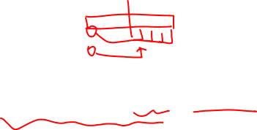
算法复杂度

Slide 53
空间最小距离点对
第6章 分治算法

Slide 54
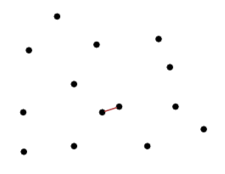
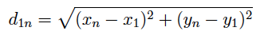
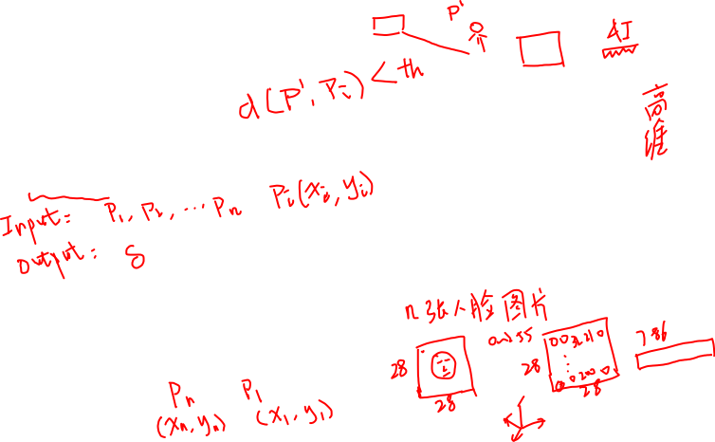
问题描述
给定二维空间中的 n 个点
求其中欧式距离最近的两个点

Slide 55

算法1
从n个点中依次取出2个点，并计算其距离
返回所有距离值的最小值

Slide 56
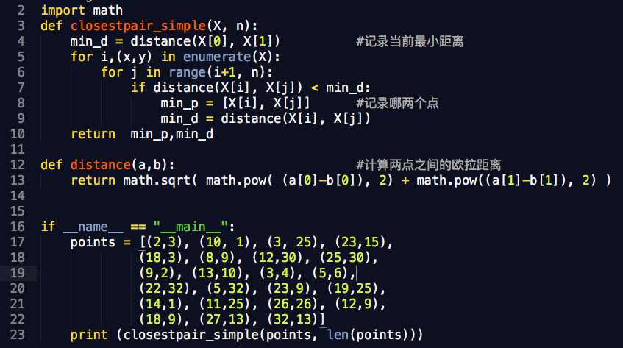
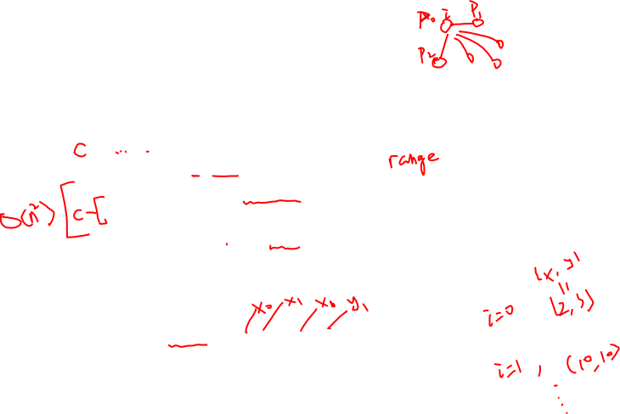
算法1实现

Slide 57
课堂思考题
算法1的时间复杂度？

Slide 58
课堂思考题
算法1的时间复杂度？
相当于从 n 个元素中取两个的组合数
因此算法复杂度为 O(n²)

Slide 59
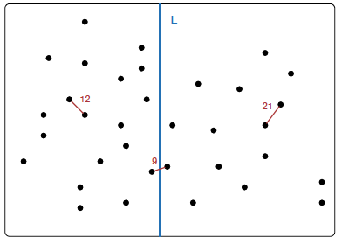
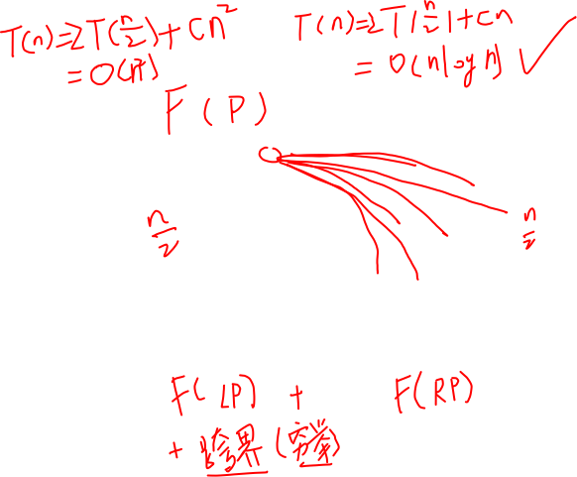
分治算法求解
将平⾯上的n 个点分为两个部分PL 和PR
递归求解PL 和PR 的最近距离点对
组合两个⼦问题的解以及可能存在的跨界的解，得到最终的解

Slide 60
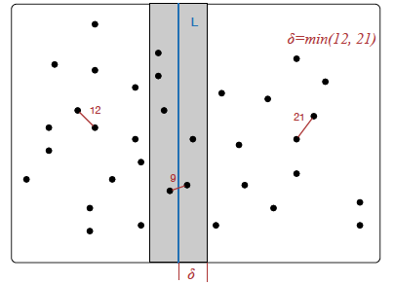
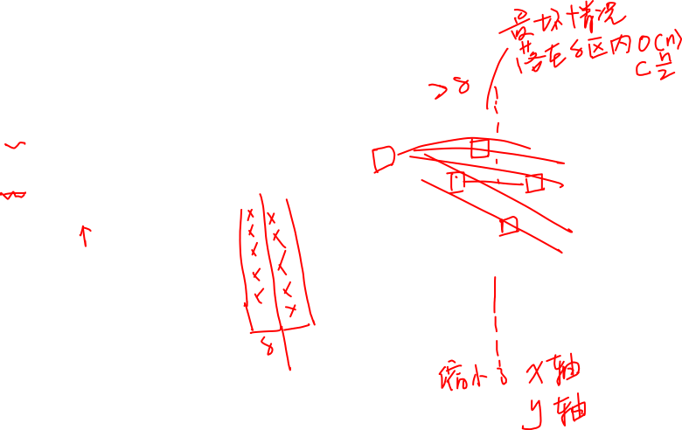
限定跨界区域大小
表⽰左边部分点集的最近距离
表⽰右边部分点集的最近距离

Slide 61
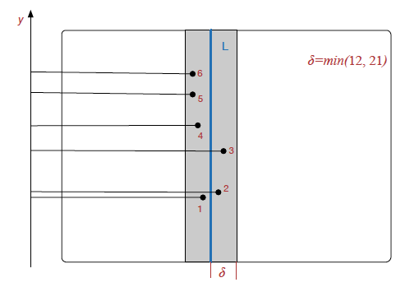
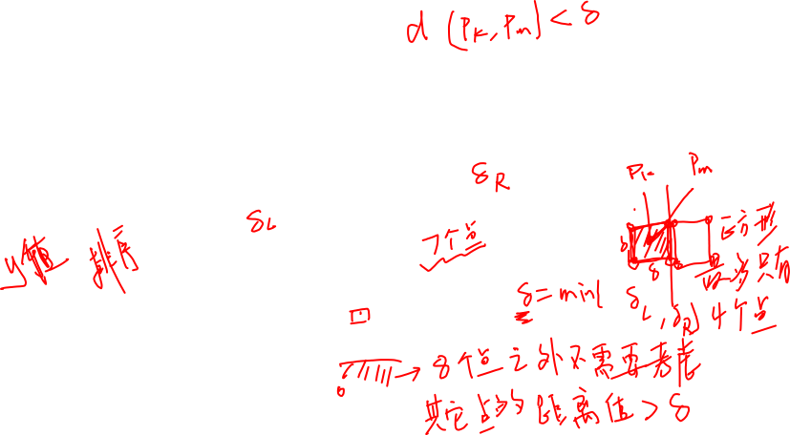
缩小搜索范围

Slide 62
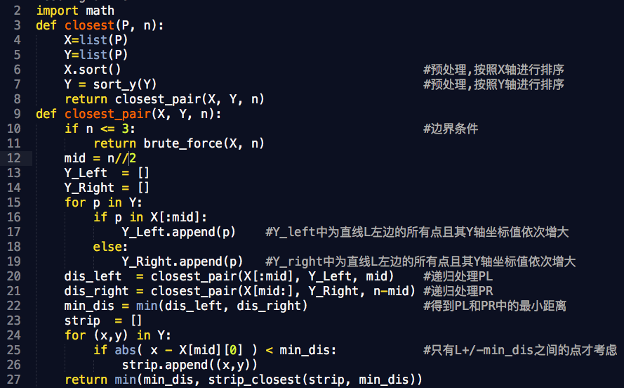
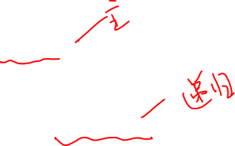

Slide 63


Slide 64



Slide 65


Slide 66

算法时间复杂度

Slide 67
第k小的数
第6章 分治算法

Slide 68
问题描述
给定序列A，返回其中第k小的数
如A=[5, 7, -1, -8, 9, 2, 13]，k=2
那么第k=2小的数应该返回 -1

Slide 69

算法1
对A进行排序，然后选择第 k 小的数
时间复杂度为 O(n log n)

Slide 70
算法2
利用分治算法改进成 O(n)
1973年，Blum，Floyd，Pratt，Rivest 和 Tarjan提出
这5 位作者除Pratt 外，其他4 位均获得了图灵奖

Slide 71


分治算法

Slide 72


Slide 73
算法关键
选择合适的⽀点数

Slide 74

算法关键
选择合适的⽀点数
假如每次我们选择的⽀点数都恰好是A 中的最⼩值，⽀点数的⼀边为空，其他元素均在⽀点数的另⼀边
T(n) =T(n - 1) + O(n) = O(n² )

Slide 75
如何选择好的支点数
将A 中的n 个元素按照每⼀组5 个元素，分成⌊n/5⌋ 组

Slide 76
如何选择好的支点数
将A 中的n 个元素按照每⼀组5 个元素，分成⌊n/5⌋ 组
找到每⼀组的中间数

Slide 77

如何选择好的支点数
将A 中的n 个元素按照每⼀组5 个元素，分成⌊n/5⌋ 组
找到每⼀组的中间数
递归的找到各组中间数的中间数，将这个中间数作为⽀点数

Slide 78



Slide 79


Slide 80


Slide 81


算法复杂度

Slide 82
算法复杂度分析
算法的第⼀步分组执⾏时间为O(n)
第⼆步找出每⼀组5 个元素的中位数的时间复杂度也是O(n)
第三步递归调⽤select_fct( ) 函数，此时函数参数的个数为⌈5/n⌉，因此这⼀步时间复杂度为T(⌈5/n⌉)
第四步中函数patition_array( ) 含有⼀个n 次的循环，每⼀次循环执⾏时间为常数，因此函数patition_array( ) 的时间复杂度为O(n)
第五步函数执⾏时间复杂度为T(7n/10)

Slide 83


第五步时间的原因
按照x 对输⼊序列划分后，其中要么⾄少3n/10 个元素⼩于x，要么⾄少3n/10 个元素⼤于x
新的序列中最多需要考虑的元素个数就是O(7n/10)

Slide 84





Slide 85

大整数乘法
第6章 分治算法

Slide 86


问题描述
给定有n 个数的整数X 和Y ，计算X Y 的

Slide 87

分治算法
先将大整数进行分解
然后再求分解式的乘积

Slide 88



大整数分解

Slide 89


求分解式后的乘积

Slide 90

求分解式后的乘积
但问题求解效率并未提高，因每一个字问题的规模依然为 n/2

Slide 91


Karatsuba算法

Slide 92


Karatsuba算法时间复杂度
减小子问题规模

Slide 93
大矩阵乘法（可选）
第6章 分治算法

